Slide 1
6.4Youtube营销推广

Slide 2
1 YouTube简介
1.1 YouTube的诞生

Slide 3
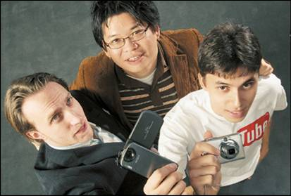
1.1 YouTube的诞生
YouTube成立于2005年2月，由查德·贺利（Chad Hurley）、陈士骏（Steve Chen）、贾德·卡林姆（Jawed Karim）这三名PayPal前雇员创办（从左到右），如图8-1所示。
图8-1

Slide 4
1.1 YouTube的诞生
YouTube是一个视频分享网站，其口号为“Broadcast Yourself”（表现你自己），是为了方便朋友之间分享录像片段。2005年4月23日，卡林姆上传了第一部影片，片长19秒，标题为《我在动物园》（Me at the zoo）。在影片中，卡林姆站在加州圣地亚哥动物园的大象前说：“这些家伙有好长好长好长的，呃，鼻子。好酷”。目前该视频仍可在网站上观看，链接地址为https://www.youtube.com/watch?v=jNQXAC9IVRw，如图8-2所示。
图8-2

Slide 5
1 YouTube简介
1.2 YouTube和Google

Slide 6
1.2 YouTube和Google
2006年10月9日，Google公司以16.5亿美元收购了YouTube网站，并把其当作一家子公司来经营。合并之后，Google至今并未公布YouTube运营成本的详细数据，Google最初对如何通过YouTube盈利一直保持非常谨慎的态度，但是从来没有停止过对它的扩张。

Slide 7
1.2 YouTube和Google
2007年10月，在中国台湾出生的创办人之一陈士骏回到故乡，分别开放了中国香港及中国台湾两地的中文网站。
2008年8月1日，据IT博客“与G共舞”消息，Google下属视频网站YouTube正式支持简体中文，这是Google曲线进军中国市场的关键一步。
2008年11月，YouTube与迈克尔梅公司、狮门娱乐公司和哥伦比亚广播公司达成协议，允许在其美国网站内播放完整长度的电影和电视剧。
2009年7月，YouTube宣布可以上传三维电影并加以观赏。
2010年1月，YouTube为美国用户提供了电影出租服务。
2011年12月改版，可定制主页内容，也可连接到Google+和Facebook，查看好友正在分享什么内容。

Slide 8
1.2 YouTube和Google
现在，YouTube上已经诞生了无数个网络红人，他们会定期上传自制的节目，拥有固定的粉丝。YouTube也会投入资金帮助这些网络红人创作内容。
2015年3月，YouTube宣布支持360度视频的上传与观看，这意味着可以从不同角度观看YouTube视频。
YouTube现在是视频界默认的存储仓库。
YouTube的价值来自社群，不仅在影音娱乐市场上吸引观众，而且成功把庞大的流量转到社区平台，并激发许多受欢迎的博主在网上创作，企业则申请官方账号用作广告与在线传媒渠道、NGO的推广公关等。

Slide 9
1 YouTube简介
1.3 YouTube和速卖通

Slide 10
1.3 YouTube和速卖通
速卖通作为一个零售的电子商务平台，流量就是平台的命脉。但是随着流量获取成本越来越高且碎片化，YouTube就成为一个很好的流量获取渠道。一些知名的YouTube视频制作者可能拥有数百万订阅用户，这些用户的黏性高且视博客经营者为意见领袖，很多卖家通过与这些博客经营者合作来推广自己的产品，都取得了不错的效果。
相互依存的关系使得速卖通和YouTube平台的联系越来越紧密，作为全球首屈一指的视频分享网站，海量的浏览量和访问深度是电商朋友们站外掘金的不二选择。利用流量推广有内容的品牌是一个很好的选择，这是站外的一个新领地，也是品牌后期所要重点关注的新对象。

Slide 11
2 如何开通YouTube频道
2.1 创建自己的YouTube频道

Slide 12
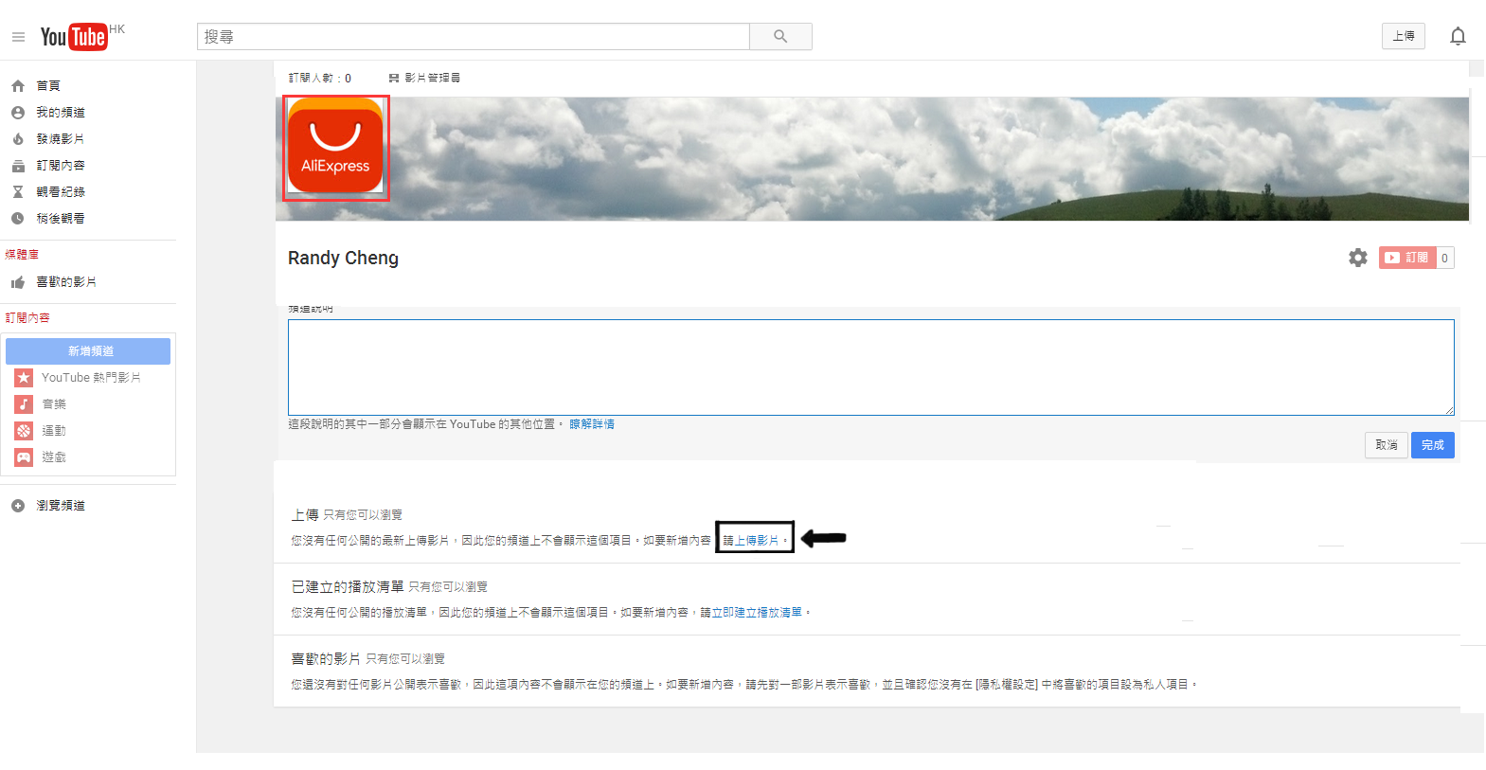
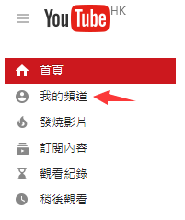
2.1 创建自己的YouTube频道
登录进入YouTube首页之后，在左侧找到“我的频道”并单击，进入“我的频道”后即可开始上传影片创建自己的YouTube频道，如图8-3和8-4所示。
图8-3
图8-4

Slide 13
2 如何开通YouTube频道
2.2 个性化Google账号资料

Slide 14
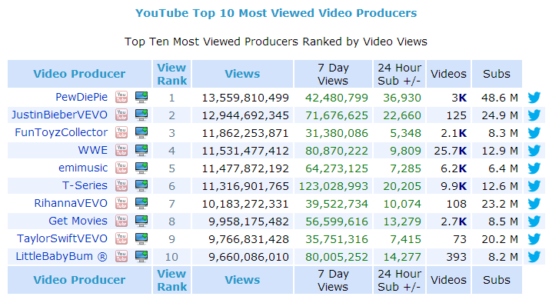
2.2 个性化Google账号资料
“个性化”带来的好处是让用户更活跃地参与视频互动，或者通过分享带来更多的新用户并对频道产生实际的价值。如图8-6所示是VidStatsX在YouTube上根据用户浏览的次数统计出的排名前十的频道。
图8-6

Slide 15
2.2 个性化Google账号资料
排名第一的是PewDiePie，播放量超过130亿次的YouTuber（播客）。瑞典玩家Felix Kjellberg 在2010年创建了这个游戏评论频道，他带着一种独特的个性和方法玩电子游戏，累计将近有5000万人订阅了这个频道。所以，除选择一个特定领域外，还需要培养独特的个性。在发布第一个视频前，你需要为自己的频道打好基础。

Slide 16
2 如何开通YouTube频道
2.3 如何有效利用YouTube频道吸引客户

Slide 17
2.3 如何有效利用YouTube频道吸引客户
1. 给视频加标签
2. 写拍摄脚本讲故事
3. 互动。
4. 经常更新视频
5. 找人代言
6. 查看著名的“如何”频道
7. 考虑购买观看量

Slide 18
3 如何制作视频
3.1 准备工作

Slide 19
3.1 准备工作
在录制视频前需要准备的工作可分为两类：硬件和软件。硬件包括录制视频的摄像机或摄像头，以及厂景和道具；软件包括拍摄脚本或剧本，如果需要录制电脑的桌面，则需要有一个好的录屏软件，比如Camtasia或免费的Oben Broadcasting Software（同时可以做直播）。
使用好的摄像机或摄像头才能拍摄出高质量的音频与视频画面，现在的智能手机的拍摄效果与几年前相比好了很多，高质量的视频是脱颖而出的关键之一。如果想保持住一定数量的观众，那么一定要有超高的制作水平，建议选购单反相机作为拍摄工具。

Slide 20
3 如何制作视频
3.2 录制并编辑视频

Slide 21
3.2 录制并编辑视频
（1）回顾所录制的内容。在开始编辑前，花几分钟看一遍所录制的内容。
（2）把视频拼接在一起。你可以使用自己最擅长的编辑软件来拼接视频，如通过剪切、粘贴片段，可以将后拍摄的画面插放在视频的任意位置。
（3）添加片头和效果。片头虽然简短，但却是视频中非常重要的部分。
（4）创建一个好的缩略图。在上传视频时，可以设置缩略图。

Slide 22
3 如何制作视频
3.3 如何上传视频到YouTube频道

Slide 23
3.3 如何上传视频到YouTube频道
将视频上传到YouTube频道主要以视频的长短来划分，对于15分钟以下的视频，可以直接在自己的YouTube频道上传发布；对于15分钟以上的视频，则必须先进行身份认证，然后才可以上传发布。针对新注册的账号，YouTube禁止上传超过15分钟的视频。

Slide 24
4 如何推广YouTube视频
4.1 YouTube Analytics简介

Slide 25
4.1 YouTube Analytics简介
YouTube Analytics（分析工具）是YouTube平台交互式报告系统的一大成果，用来监控频道和视频效果。分析工具所呈现的报告主要包括收入报告、观看时长报告和互动度报告。收入报告包括估算收入和广告效果报告；观看时长报告包括观看时长、观看次数、流量来源和观众黏度等报告；互动度报告主要包括订阅人数和注释报告等内容。

Slide 26
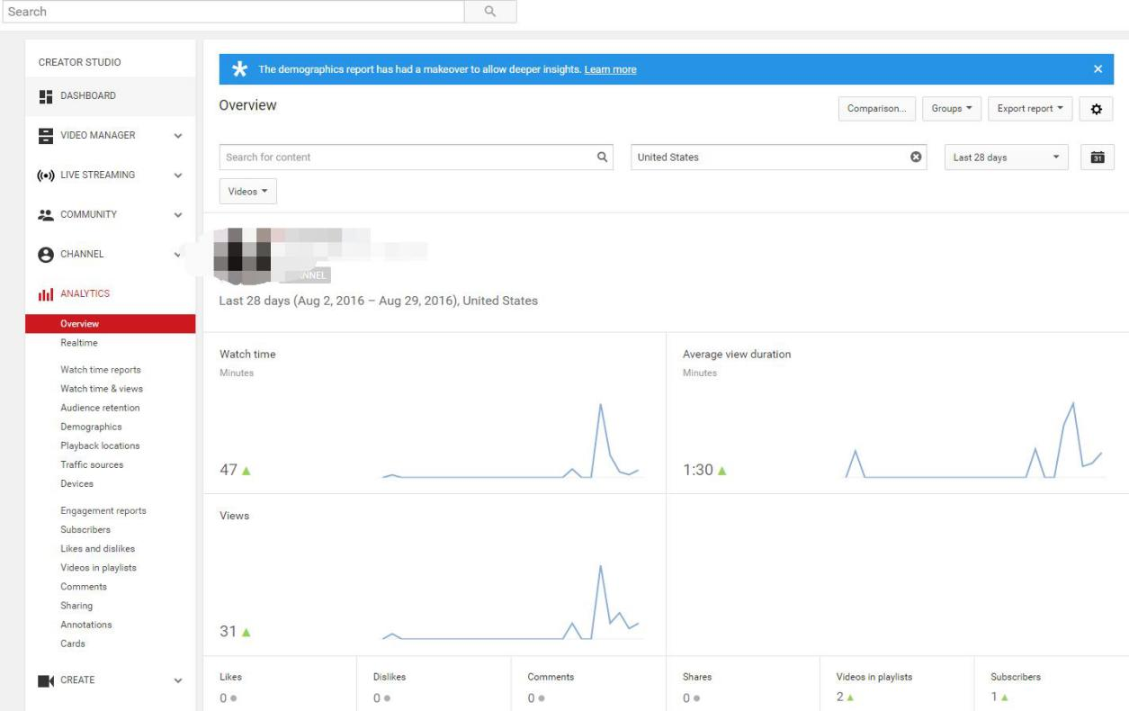
4.1 YouTube Analytics简介
在很多报告页面的顶部，都可以通过过滤条件过滤出自己需要的信息，过滤信息包括内容、地理位置、日期或时间范围、订阅者状态，如图8-7所示。
图8-7

Slide 27
4.1 YouTube Analytics简介
折线图可以直接显示视频随时间变化的情况。日期维度可以按天、按周或每月递增显示，选择对应的比较指标，比较结果直接显示在图表上。折线图可以单维度显示不同时间段内的数据变化情况，也可以显示特定时间段内不同报告的多达25项内容（如频道、地理位置、订阅数等）。通常系统会默认显示前5项内容，分别以不同颜色的线条标识。

Slide 28
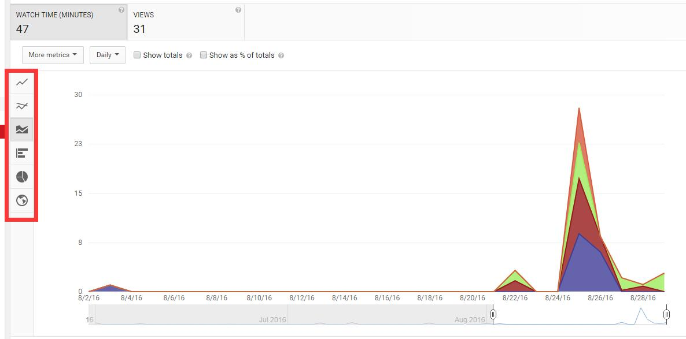
4.1 YouTube Analytics简介
堆积面积图可以有效地说明所选择的数据和总值之间的关系，这是一个很好的对比效果并判断趋势的工具，如图8-8所示。和多维度折线图一样，通常系统默认显示5项内容并以不同的颜色标识。
图8-8

Slide 29
4.1 YouTube Analytics简介
饼图可以有效地呈现25项内容的相对大小或相互影响，可以直观地反映出对应项的比例和总值的关系。
互动式地图可以呈现视频的播放位置。地图上颜色越深，说明在该区域观看视频的人数越多。用鼠标指针滑过国家或地区，则会直观地显示出对应国家或地区的详细数据。

Slide 30
4 如何推广YouTube视频
4.2 YouTube SEO规则

Slide 31
4.2 YouTube SEO规则
1. YouTube标题
在为YouTube视频制作标题时通常遵循如下两个原则。
一是简明扼要。标题字符数通常控制在70个左右。对标题字符数的限制，一方面可以保证整个标题都会出现在搜索结果中；另一方面也可以凸显个别关键词，方便浏览者第一时间抓取到想要搜索的关键词。
二是描述性。标题要准确描述视频所要传达的信息，不要引用不相关的关键词滥竽充数，否则只会带来视频浏览量和点击率的下滑。

Slide 32
4.2 YouTube SEO规则
2. YouTube说明
YouTube说明是用来描述视频内容的，通常字符数控制在160个以内。在说明部分可以简要描述视频内容，也可以根据视频强调的要点进行补充或重复说明，还可以放置相关流量导向的链接，引导视频观看者访问相关页面。这也是大多数视频播客惯用的方法。描述内容的多样性也为SEO检索做了铺垫，与视频相关的描述则是浏览者发现视频的重要途径，这是一个非常有效的视频导流渠道。

Slide 33
4.2 YouTube SEO规则
3. 标签
标签（Tag）是对与视频相关的关键词的整理，可以在很大程度上增加视频被检索到的几率。标签通常由几个关键词或几个短语组成，这些关键词或短语较为准确地反映了视频内容。这类关键词和速卖通属性及详情页的埋词有着异曲同工之妙，也是优质视频需要重点关注的对象。各关键词之间通常以逗号分开，它们通常以类目词和核心词为主，Brands和类目词或Brands和核心词构成所谓的热搜词，这也是一个品牌在站外推广的必经之路。在视频足够热的情况下，此类关键词通常被客户用来搜索相关的产品，速卖通后台的搜索词分析也会抓取到该类数据，一些擅长SEO规则的卖家在标题制作上通常会考虑这类关键词。

Slide 34
4 如何推广YouTube视频
4.3 YouTube视频推广

Slide 35
4.3 YouTube视频推广
1. 在YouTube网站投放广告的优势
（1）与受众群体建立联系。
（2）覆盖合适的受众群体。
（3）快速创建自己的专属视频系列。
（4）效果监测和评估。

Slide 36
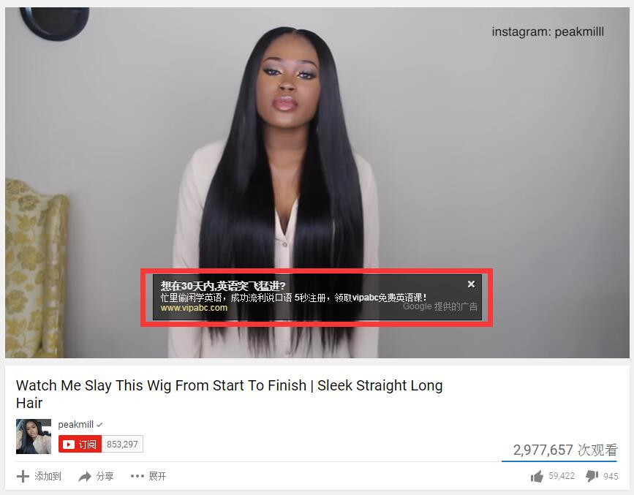
4.3 YouTube视频推广
2. TrueView广告系统
（1）TrueView的插播广告。你或许经常看到在视频的开头、中间或结尾部分跳出广告界面，TrueView同样可以帮助你实现自我调控广告的播放时间。对于付费方式，当观看者观看视频达30秒（如果视频时长不足30秒，则为视频时长）或参与其他视频互动（单击弹窗式广告、随播广告）时，才会产生费用，如图8-9所示。
图8-9

Slide 37
4.3 YouTube视频推广
（2）TrueView的视频发现广告。这种广告适合在YouTube上或者整个网络中进行搜索时展示，当然长度没有限制。观看者单击视频浏览就会产生费用，广告可以出现在YouTube视频旁边、YouTube视频搜索结果中、观看者播放的视频中，以及展示广告网络的发布网站上，如图8-10所示。
图8-10

Slide 38
4.3 YouTube视频推广
3. YouTube广告推广注重“内外”兼修
广告投放是一把双刃剑，在投放广告前，评估产品、服务能力、品牌定位等因素是每一个电商公司需要做的功课。广告投放也是一个长期的过程，生产优质内容永远是广告投放的前提。让顾客认识你的产品，体验你的服务，在产品同质化严重的电商时代显得尤为重要。创新是源泉，这种广告带来的新鲜感和愉悦感恐怕是每一个顾客所愿意尝试的。

Slide 39
4 如何推广YouTube视频
4.4 视频推广的“代运营”

Slide 40
4.4 视频推广的“代运营”
YouTube视频除自身的广告投放之外，也有专门的服务公司帮助打理视频的推广工作。一些服务公司甚至有制作广告的经验和资质，对于精准投放广告、接触目标客户有着得天独厚的条件。此类第三方服务公司，代理费用从几百到几万美元不等，服务的内容包括创意视频制作、视频广告投放、广告数据分析和视频后期优化等。
第三方服务公司鱼龙混杂，找到一家合适的服务公司是后期推广和营销成功的重要法宝。

Slide 41
5 “网红”经济时代的YouTube
5.1 网红，“互联网+”时代的宠儿

Slide 42
5.1 网红，“互联网+”时代的宠儿
在国内，提及网红，电商、游戏代言、公众号等是首先映入脑海的字眼。2016年4月，百度知道推出了中国网红大数据报告，并首次发布了“中国网红十年排行榜”。大数据显示，安妮宝贝、芙蓉姐姐、王思聪分列前三甲，而天猫卖家丽人丽妆竞价papi酱2200万广告位的消息无疑是2016年国内网红圈炒得最热的话题，papi凭借自己独特的运营和宣传能力，跻身榜单第九名。papi酱也在尝试多平台运营的策略，内容、媒介、网络推手是其成功的三大要素。

Slide 43
5.1 网红，“互联网+”时代的宠儿
网红修成需要以下特质。
特质一：拥有一技之长。国外网红将自己的兴趣玩成爱好，甚至玩成一项伟大的事业。意大利宇宙博主Chiara Ferragni不仅会服装搭配，还颇具生意头脑，光在Instagram上就有630万名粉丝。她拥有自己的设计团队，并且创建了自己的品牌，开始和粉丝进行更深层次的互动。
特质二：长相、身材说重要，也不一定重要。颜值和身材绝对是国内网红的必修课。围观过网红直播的朋友不难发现，网红浓妆艳抹，在包装方式上几乎千篇一律。而国外网红却大不一样，不论身材胖瘦，她们总能挖掘出自己引以为豪的部分。

Slide 44
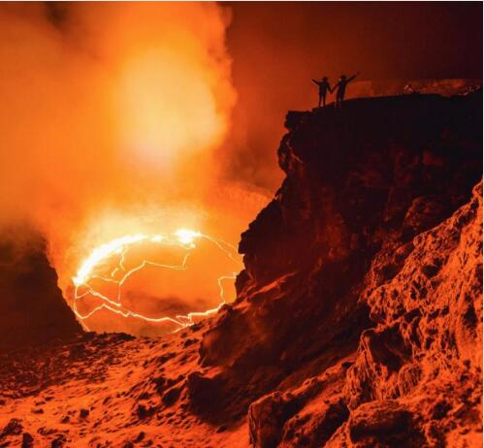
5.1 网红，“互联网+”时代的宠儿
特质三：有自己的风格才算会玩。如图8-11和图8-12所示是将自己的风格嗨到极致的展现。
图8-11
图8-12

Slide 45
5.1 网红，“互联网+”时代的宠儿
1. 网红的盈利模式解析
（1）代言收入
（2）推广和打广告
（3）网络主播
（4）跑通告

Slide 46
5.1 网红，“互联网+”时代的宠儿
2. 网红的合作模式
方式一：通过分销形式将产品给到网红，留足利润空间。
方式二：网红只做最擅长的自媒体运营。
方式三：共同研发自主品牌。

Slide 47
5 “网红”经济时代的YouTube
5.2 与网红合作的利弊

Slide 48
5.2 与网红合作的利弊
与网红合作是一把双刃剑，有利有弊。合作是为了拓宽现有的销售渠道，为突破传统电商的瓶颈而努力。随着国内网红市场的迅速发展，越来越多的自媒体频道纷纷登台亮相，与网红合作的多样性和丰富性也接踵而来。企业要渠道，网红要利益，在合作的谈判中，各执一词的对决轮番开演，主要体现在以下几个层面。
争议一：不信任。
争议二：利润分成高低。
争议三：网红代言其他品牌。

Slide 49
5.2 与网红合作的利弊
网红时代的YouTube为商家带来了很多机会，寻找网红为商品宣传或活动造势对于很多商家而言是一个烫手的山芋。产品本身是否具有附加值，产品本身的质量是否过硬，网红在与商家合作时也会对产品进行筛选。产品的推广自然会增大受众的范围，试用和深层次的网红代言等销售渠道随之打开，新产品的开发周期随之加快，这终将会是一个良性发展的品牌推广渠道，也是一个互联网品牌生根发芽的必经之路。

Slide 50
6 YouTube为品牌代言
6.1 品牌代言

Slide 51
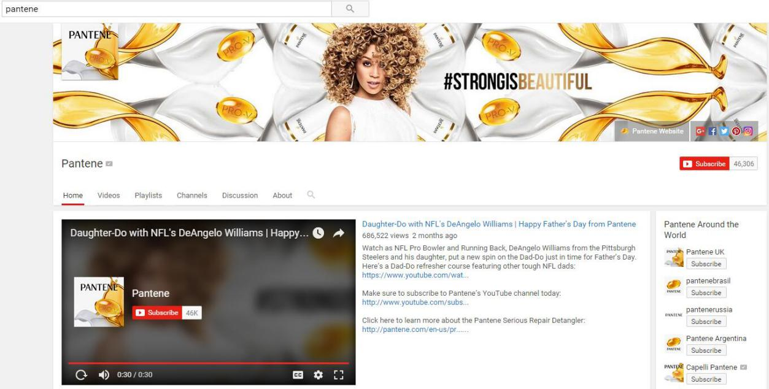
6.1 品牌代言
YouTube就是这样一个开放的平台，具有优质内容的视频或频道本身就是一张良好的名片，如图8-13所示。
图8-13

Slide 52
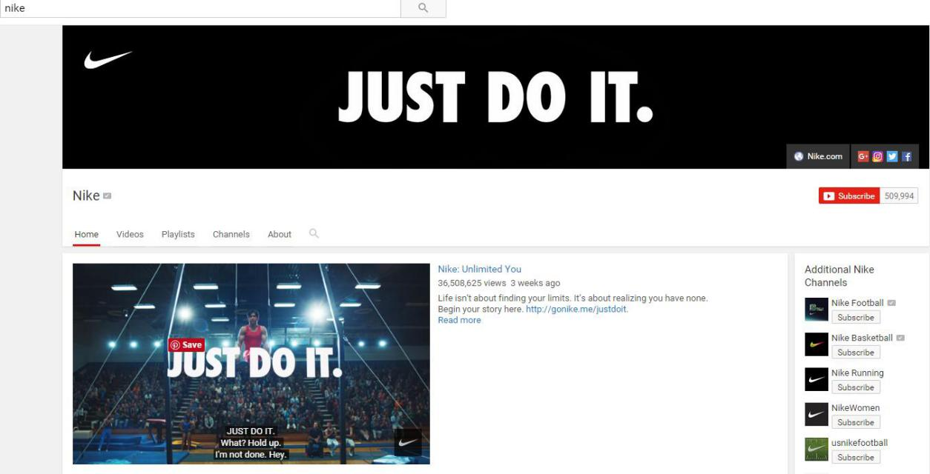
6.1 品牌代言
每一次事件都有它的踪影，品牌的影响力处处可见。比如Nike作为一个专业运动品牌，营销的触角几乎无处不在，在某种程度上运动等同于Nike，如图8-14所示。
图8-14

Slide 53
6 YouTube为品牌代言
6.2 粉丝经济

Slide 54
6.2 粉丝经济
从广义上讲，粉丝经济是指架构在粉丝和被关注者关系之上的经营性创收行为，明星、艺人和偶像等常被粉丝关注。《粉丝力量大》的作者张蔷认为，粉丝经济以情绪资本为核心，以粉丝社区为营销手段增值情绪资本。粉丝经济以消费者为主角，由消费者主导营销手段，从消费者情感出发，企业借力使力，达到为品牌与偶像增值情绪资本的目的。
国内粉丝经济的概念始于六间房秀场，草根歌手在实时演艺过程当中受到粉丝的虚拟鲜花或其他礼品的青睐。这是一个客户群体细分的舞台，这是一个具有粉丝效应的舞台，不受地域限制，和演唱会的现场直播没有太大区别。

